Slide 2
Caractériser la mobilité des seniors
Comment la mobilité résidentielle des seniors évolue-t-elle avec l’âge? Notamment:
- Au moment du départ à la retraite
- Avec l’arrivée au grand âge et d’une éventuelle perte d’autonomie
Quelles sont les caractéristiques de cette mobilité ?
- Mobilité à courte, moyenne ou longue distance ?
- Quelles conséquences en termes d’accessibilité des services de proximité ?

Slide 3
Deux types d’indicateurs utilisés pour caractériser la mobilité résidentielle
Premier indicateur : parmi les personnes recensées en janvier 2018, la proportion ayant déménagé entre janvier 2017 et janvier 2018
- cet indicateur peut le cas échéant être décliné pour évaluer, parmi les personnes ayant déménagé, la part de celles ayant changé de département, ayant déménagé vers une commune moins densément peuplée que la commune d’origine, etc.
Deuxième indicateur : le calcul d’un solde migratoire mesurant « l’attractivité » des différents territoires pour les seniors
Pour un territoire géographique donné A (par exemple, un département) et une sous-population SP (par exemple, les peu diplômés âgés de 55 à 59 ans), le solde migratoire est calculé comme le rapport entre :
- la différence entre le nombre de personnes de la sous-population SP ayant emménagé dans le territoire A et celui de personnes de la sous-population SP ayant déménagé hors du territoire A entre janvier 2017 et janvier 2018
- la taille de la sous-population SP dans le territoire A en janvier 2017
Cet indicateur de solde migratoire est positif si la taille de la sous-population SP dans le territoire A a augmenté entre janvier 2017 et janvier 2018, négatif sinon. Il s’exprime en %.

Slide 4
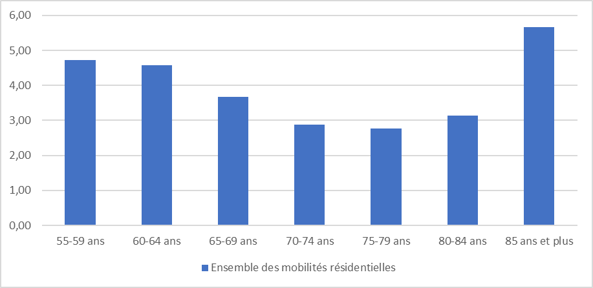
La mobilité résidentielle selon la tranche d’âge des seniors
Entre 55 et 64 ans, près de 5% des seniors déménagent chaque année…
…un chiffre qui diminue ensuite progressivement avec l’âge avant de fortement rebondir après 85 ans

Slide 5
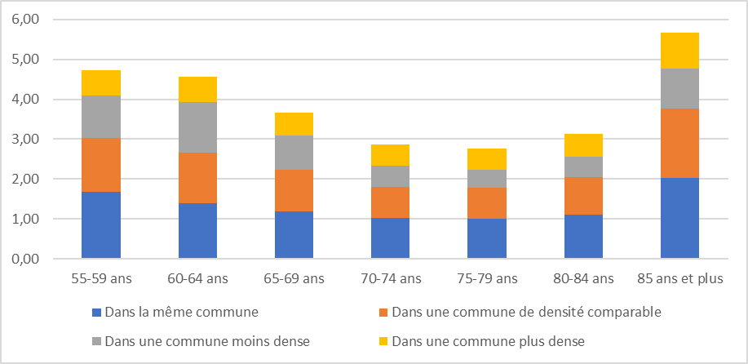
Au moment de la retraite, le choix d’habiter des communes moins densément peuplées
1) A chaque âge, un bon tiers des déménagements se font à l’intérieur de la même commune
2) Pour ceux qui changent de commune entre 55 et 69 ans, nettement plus de mobilités vers des communes moins denses que vers des communes plus denses

Slide 6
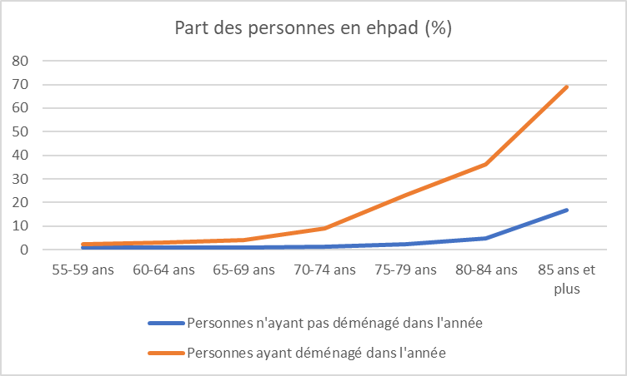
La forte mobilité résidentielle au-delà de 85 ans est essentiellement imputable aux entrées en institution (ehpad)
Toutes choses égales par ailleurs les seniors ont une probabilité plus élevée d’avoir déménagé dans l’année:
- s’ils ont moins de 70 ans
- s’ils sont diplômés du supérieur
- s’ils résident en ehpad

Slide 7
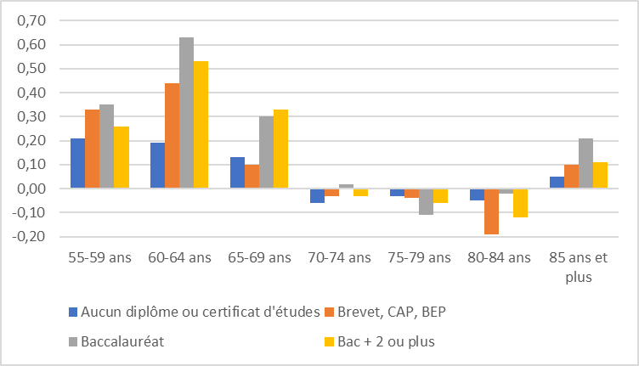
La mobilité vers des communes moins denses au moment de l’âge de la retraite est plus marquée chez les diplômés
Un solde migratoire des communes peu denses ou très peu denses très positif entre 55 et 69 ans, sauf chez les peu diplômés

Slide 8
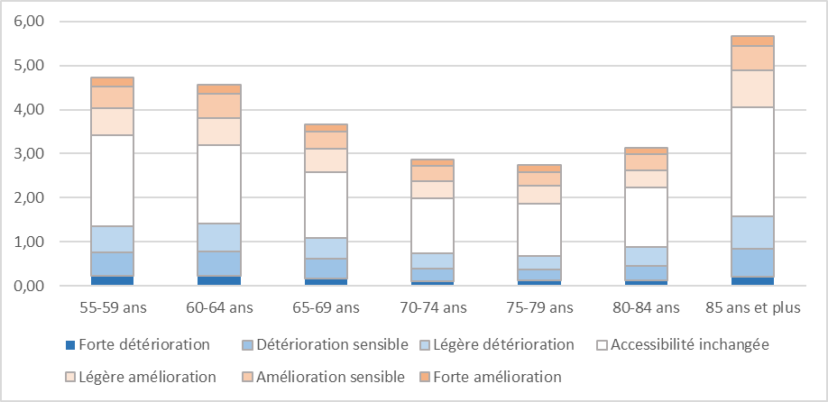
Pour les personnes qui déménagent, l’accessibilité des soins de santé ne semble pas être un critère essentiel de choix de la commune de résidence
Quel que soit l’âge, les personnes qui déménagent le font aussi souvent vers une commune ayant une moins bonne accessibilité des soins de généralistes (en bleu) que vers une commune avec une meilleure accessibilité (en rouge)

Slide 9
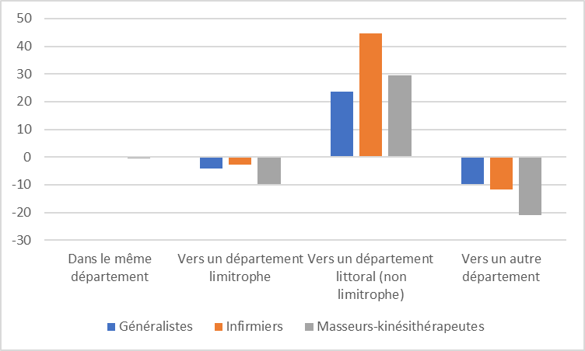
Pour autant, les différents types de mobilités géographiques ont des impacts très variables sur les individus en termes d’accès aux soins
Que l’on considère l’accessibilité des soins de généralistes, d’infirmiers ou masseurs-kinésithérapeutes, les mobilités vers des départements littoraux (non limitrophes du département d’origine) améliorent nettement en moyenne l’accessibilité des soins, tandis que les autres mobilités départementales la détériorent

Slide 10
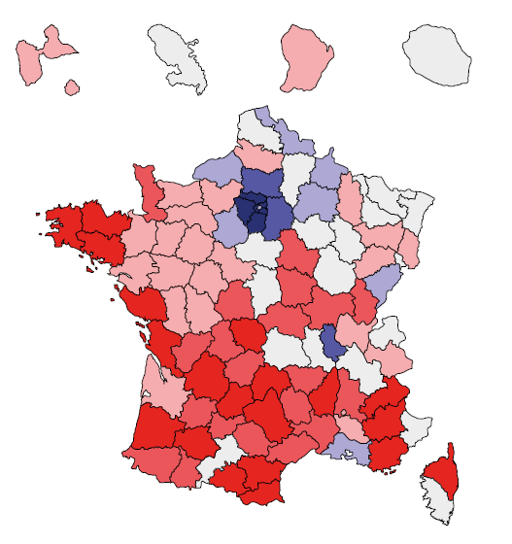
Au moment de la retraite, les grandes agglomérations perdent des seniors tandis la plupart des départements de l’ouest et du sud en gagnent
Solde migratoire négatif des 55-64 ans dans les départements
concentrant les grandes agglomérations
=> très négatif même en Île-de-France
Solde migratoire fortement positif (supérieur à +1,2%) des
55-64 ans dans une vingtaine de départements situés au sud-ouest
d’une ligne Cherbourg-Chambéry
=> aussi bien des départements littoraux que des
départements méridionaux dans l’intérieur des terres

Slide 11
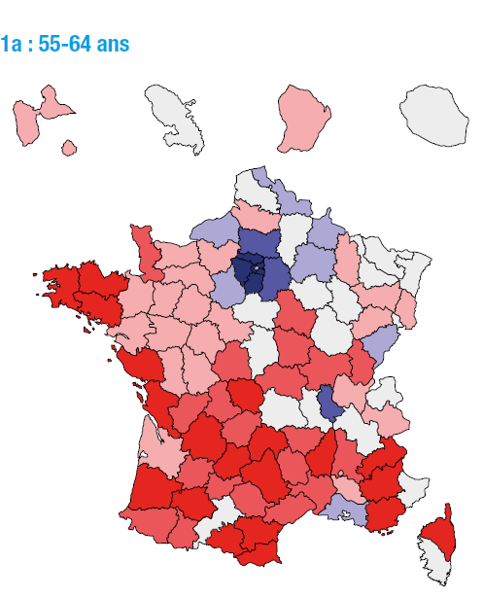
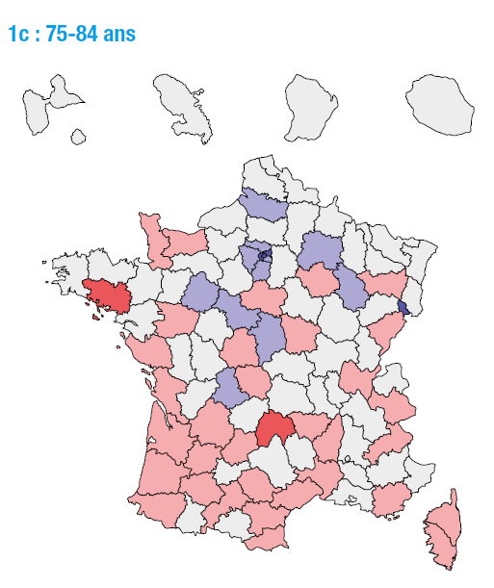
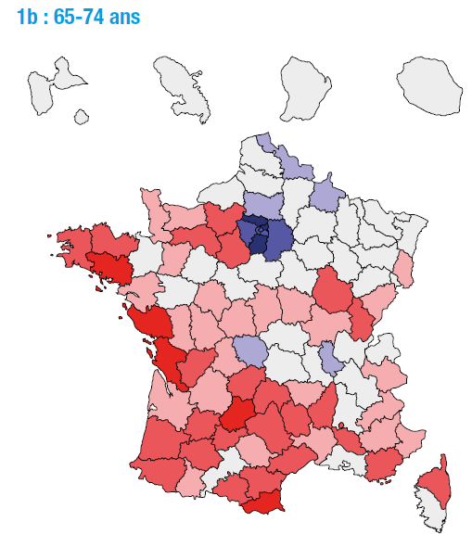
Des mouvements migratoires atténués entre 65 et 84 ans

Slide 12
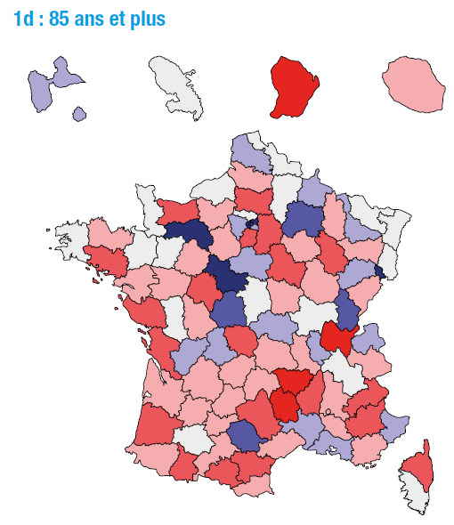
Des flux migratoires radicalement différents après 85 ans
Après 85 ans, les départements enregistrant un solde migratoire positif :
- sont mieux répartis sur le territoire
- sont soit des départements ruraux ayant une capacité d’accueil en ehpad élevée (Lozère, Haute-Loire), soit des départements situés en lisière des grandes agglomérations (Essonne, Seine-et-Marne)

Slide 13
Bien vieillir, c’est d’abord demeurer autonome
Enquête menée par l’Ifop pour le gestionnaire associatif de résidences pour personnes âgées Arpavie auprès de 1.001 personnes âgées de 50 ans et plus
Bien vieillir c’est…
Se maintenir en bonne santé physique (cité par 70 % des répondants)
Jouir de toutes ses capacités cognitives (54 %)
Loin devant la sécurité financière (24%), le fait d’être en couple (20 %) ou entouré de ses proches (19 %)
Pourtant, seule une minorité de seniors anticipe une possible perte d’autonomie autrement qu’en mettant de l’argent de côté (55 %)
41 % en parlent à leurs proches
40 % adaptent leur logement

Slide 14
Où vieillir : à tout prix chez soi… tant que c’est matériellement possible
92 % des seniors souhaitent vieillir à leur domicile après 75 ans et 94 % feront tout pour y rester…
…mais 38 % jugent probable de devoir le quitter un jour pour une résidence pour personnes âgées.
Pour autant, seulement 6 % ont commencé à se renseigner sur les possibilités d’hébergement pour le cas où ils ne pourraient pas rester chez eux
Les alternatives à l’ehpad sont globalement identifiées, mais pas connues très précisément
59 % savent précisément ce que sont les résidences services seniors… et seulement 11 %pour le béguinage
Critères important pour caractériser un « bon » ehpad:
d’abord la présence d’un personnel gentil et bienveillant (64 %)…
…et le prix demandé (62 %)

Slide 15
Retrouvez cette étude et l’ensemble des études du département Etudes et statistiques
de la direction des politiques sociales de la Caisse des Dépôts :
https://politiques-sociales.caissedesdepots.fr/publications-et-statistiques

